Slide 1
جهاز الأعصاب - جهاز رقابة
تنظيم وتنسيق
מערכת העצבים

Slide 2
تتغير الظروف في الجسم كل الوقت , حتى يتم الحفاظ على الهوميوستازيس ( العمل السليم للجسم ) جميع الأجهزة يجب ان تعمل معا وبتناسق تام , ولكن يجب ان يكون جهاز مراقب لجميع هذه الأجهزة وعملها .الجهازان المسؤولان عن
التنسيق , التنظيم والرقابة

Slide 3
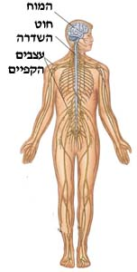
جهاز الأعصاب
استيعاب محفزات من البيئة الخارجية (بواسطة الحواس ) ومحفزات داخلية , تنتقل هذه المحفزات الى الدماغ , يتم تفسيرها والرد عليها الى الأعضاء الداخلية أو الخارجية.

Slide 4
التغذية المرتدة
مجسات حساسة للتغيير
تحفيز
تصليح
الأعضاء
أمر
مركز الرقابة

Slide 5
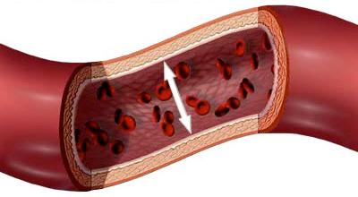
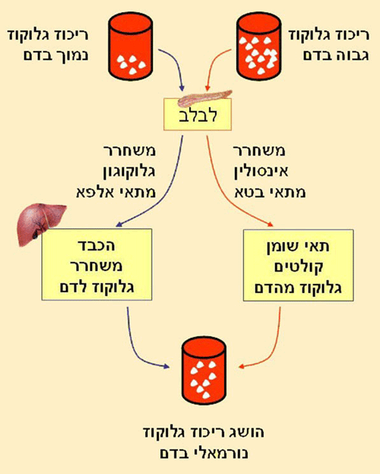
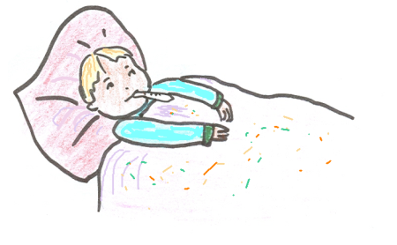
اي تحفيزات داخلية يتم استيعابها في اجسامكم؟
أمثلة:
تركيز السكر في الدم
ضغط الدم
טמפרטורת הגוף

Slide 6
الحواس والخلايا الحسية تستوعب من البيئة الخارجية والداخلية
تنتقل المعلومات لجهاز الأعصاب
جهاز الأعصاب يعطي أوامر للعضلات , للغدد حسب التحفيز المستوعب

Slide 7
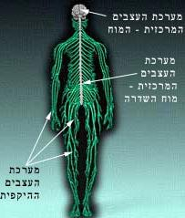
جهاز الأعصاب
جهاز الأعصاب المحيطي
جهاز الأعصاب المركزي
الدماغ
نخاع العظام

Slide 8
قوس رد الفعل الأنعكاسي- ريفلكس
ريفلكس- رد فعل الجسم لمحفز خارجي , وهذا يحدث تلقائيا وبسرعة.
أمثلة:
« عندما تلمس يدك شئ حار تبتعد بسرعة , ريفلكس هو البتعاد فورا.
« عندما تشع الشمس بأعيننا , تغلق العينين مباشرة , ريفلكس هو اغلاق العينين فورا .
« عندما ترى طعام لذيذ – تفرز لعاب , ريفلكس – افراز اللعاب

Slide 9
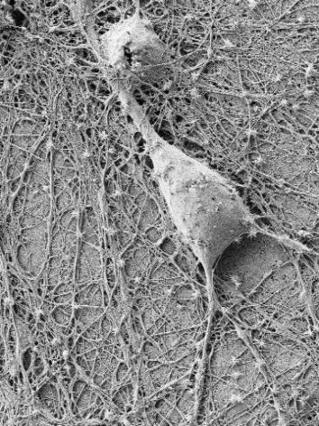
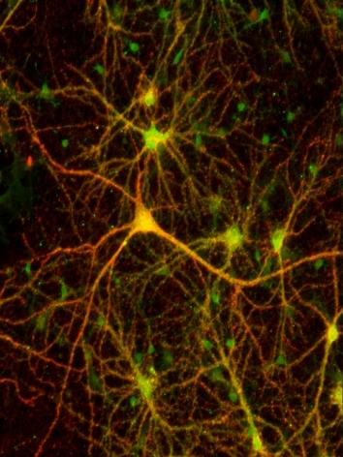
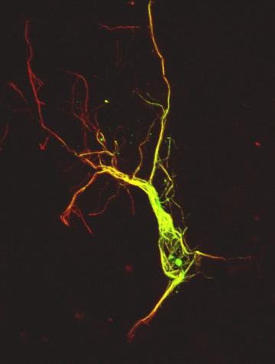
ما هي الخلايا العصبية؟

Slide 10
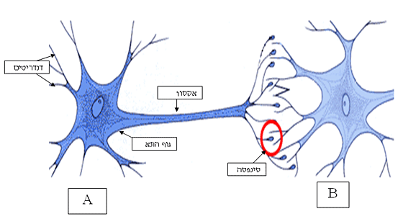
الخلية العصبية - نويرون
** الخلية الهدف ممكن ان تكون خلية عصبية , خلية عضلة , او خلية غدة

Slide 11
انواع النويرونات
تتمركز في الجلد، العين، الأذن، والأعضاء الداخلية. تستقبل المعلومات من خلايا حسية
تتمركز في الدماغ والنخاع الشوكي – تستقبل وتعالج المعلومات ثم تنقل ردود الفعل.
تنقل ردود الفعل من الدماغ والنخاع الشوكي الى اعضاء الجسم-العضلات والغدد .
نويرونات حسية:
نويرونات رابطة:
نويرونات حركية:

Slide 12
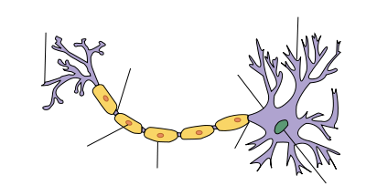
لجميع الخلايا العصبية نفس المبنى
סינפסה
דנדריטים
אקסון
גוף התא
תאי גליה
גרעין התא

Slide 13
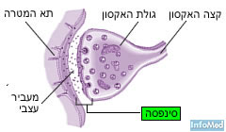
سينابسا
السينابسا هي المنطقة بين الخلية الناقلة والخلية المستقبلة
الأكسون في الخلية الناقلة ينقل التحفيزات للخلية الهدف بطريقة كيماوية بواسطة نواقل عصبية – نويروترانسميتوريم الخلية الناقلة تحرر النواقل العصبية الى السينابسا وخلية الهدف تستقبلها

Slide 14
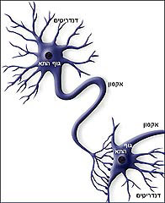

Slide 15
التلاؤم بين المبنى والوظيفة
التلاؤم مع الوظيفة
التقاط المعلومات من كل مكان في الجسم.
يضمن التقاط وايصال المعلومات بسرعة كبيرة
تنسيق تام بين الاجهزة
الرسل بين الخلايا والدماغ
مميزات المبنى
يتشعب في كل اجزاء الجسم.
نقل المعلومات على شكل سيال عصبي.
وجود سيطرة مركزية.
يتكون من خلايا خاصة
( نويرون = خلية عصبية)

Slide 16
تركيب جهاز الاعصاب
يمكن تقسيم الجهاز العصبي عند الانسان الى جزئين رئيسيين:
جهاز الاعصاب المركزي = يتكون من الدماغ والنخاع الشوكي. يقوم باستقبال المعلومات عن المحيط.
جهاز الاعصاب المحيطي = يتكون من شبكه اعصاب تربط الجهاز العصبي المركزي مع مختلف اعضاء الجسم.

Slide 17
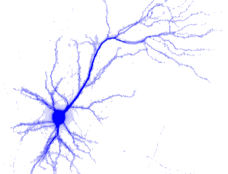

Slide 18
عمل اجزاء النويرون
= تستقبل التأثيرات من محيط (داخلي / خارجي) وتنقلها لجسم الخلية.
= تمر عبره المعلومات ويجددها لمواصلة طريقها الى خلية اخرى.
= يمرر المعلومات من جسم الخلية الى خلايا الهدف المحددة (خلية عصبية اخرى /خلية عضلية /خلية غدة).
الدندريتات
جسم الخلية
الاكسون

Slide 19
تمرير المعلومات عبر الاعصاب
1- تلتقط الدندريتات المحفزات (ضوئية، صوتية، كيماوية) من المحيط
( الخارجي \ داخلي)، وتمررها لجسم الخلية.
2- يلتقط جسم الخلية المعلومة.
3- تنتقل المعلومة من الخلية وتمر عبر قناة الاتصال – الأكسون .
4- تنتقل المعلومة للخلية المجاورة عبر نهايات الأكسون.

Slide 20
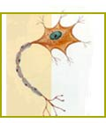

Slide 27
انتقال المعلومات يكون بوسيلتين:
كيميائية و كهربائية
المحفزات الخارجية او الداخلية تتحول في الدندريتات لسيالات عصبية كهربائية، تستمر من جسم الخلية الى الاكسون وحتى اطراف الأكسون، وهناك يتحول السيال العصبي لإشارات كيميائية. هذه الاشارات الكيميائية تسمى ناقلات عصبية (נוירוטרנסמיטר) تفرز من أطراف الأكسون إلى الفراغ المحيط بخلية الهدف – التشابك العصبي (السينابس).

Slide 28
محفز
سيال عصبي
ناقلات عصبية

Slide 29

ماذا يحدث في الفسحة السينابسية؟
كيف تستلم خلية الهدف الاشارة التي ارسلت اليها على شكل ناقلات عصبية في الفسحة السينابسية؟

Slide 30
خلية ناقلة
1.اكياس سينابسية تحتوي على ناقلات عصبية تتجه نحو غشاء اطراف الاكسون
سيال عصبي يصل
لأطراف الاكسون
2.افراز الناقلات العصبية
للفسحة السينبسية
3.ارتباط الناقل - مستقبل
مستقبلات
4.تنتقل الاشارة للخلية
وتتحول لسيال عصبي
خلية مستقبلة

Slide 31
ماذا يحدث في الفسحة السينابسية؟
بعد تمرير الاشارة لخلية الهدف، من المهم ايقاف عملية الارسال.
لماذا حسب رأيك تعتبر هذه العملية ضرورية في عمل الخلايا العصبية؟
كيف يمكن تحقيقها؟

Slide 32
خلية ناقلة
انزيمات محللة
بروتينات تسترجع الناقلات العصبية
مستقبلات
الانزيمات المحللة تفكك
الناقلات العصبية وتهدمها
خلية مستقبلة

Slide 33
تفريغ المستقبلات من الناقلات العصبية
اضافة للناقلات العصبية تفرز من الخلية العصبية الناقلة انزيمات محللة للفسحة السينابسية، وتقوم هذه الانزيمات بتحليل الناقلات العصبية ، وبذلك تفرغ المستقبلات منها.
على غشاء الخلية العصبية عند اطراف الاكسون يوجد بروتينات خاصة وظيفتها استرجاع الناقل العصبي من جديد للخلية المرسلة، وبذلك تقلل من تركيزه في الفسحة السينابسية مما يمنع ارتباط اكثر بين الناقل العصبي وبين المستقبل.
الخلية العصبية تستخدم الوسيلتين لتفريغ المستقبلات من الخلية المجاورة لتصبح مستعدة للاشارة التالية.

